Slide 1
Réunion
11 Sept 18
20h00-22h00 (extinction des feux à 21h55)
La Géothermie

Slide 2
Rentrée 2018
Des nouvelles personnes à PAV!
Mariano, Nathalie, Dominique et Aurélie….
Et des départ aussi hélas,,,
Monique et André (le ptit nouveau) direction le Sud!
Bonjour tout le monde
Ben voui les amis. ..nous partons vivre à Frejus et tellement de choses à faire
(déménagement le 20) que nous ne pourrons être présent.
Il est évident que nous nous reverrons car nous reviendrons souvent sur la région parisienne
Notre tel : 06 11 02 73 26
Mail : sarlqma@aol.com
Bises amicales à tous
A bientôt promis
André et Monique

Slide 3
Ordre du Jour
Actualités-Evénements
Organisation du Village Associatif – Samedi 15 Septembre (10h-18h) – Palais des Sports
Notre Assoc, Place Au Vélo à Alfortville
Organisation
Dates balades ; Réunions
Autres informations à partager - Envies - Suggestions

Slide 4
Actualités – Evénements
Marche pour le Climat - Samedi 8 Septembre : avec le Collectif Alternatiba : => RDV à 13h15 à la Gare RER de Maisons Alfort-Alfortville pour se rendre à l’Hôtel de Ville Paris
Les citoyens d’Alfortville se mobilisent pour le climat

Slide 5
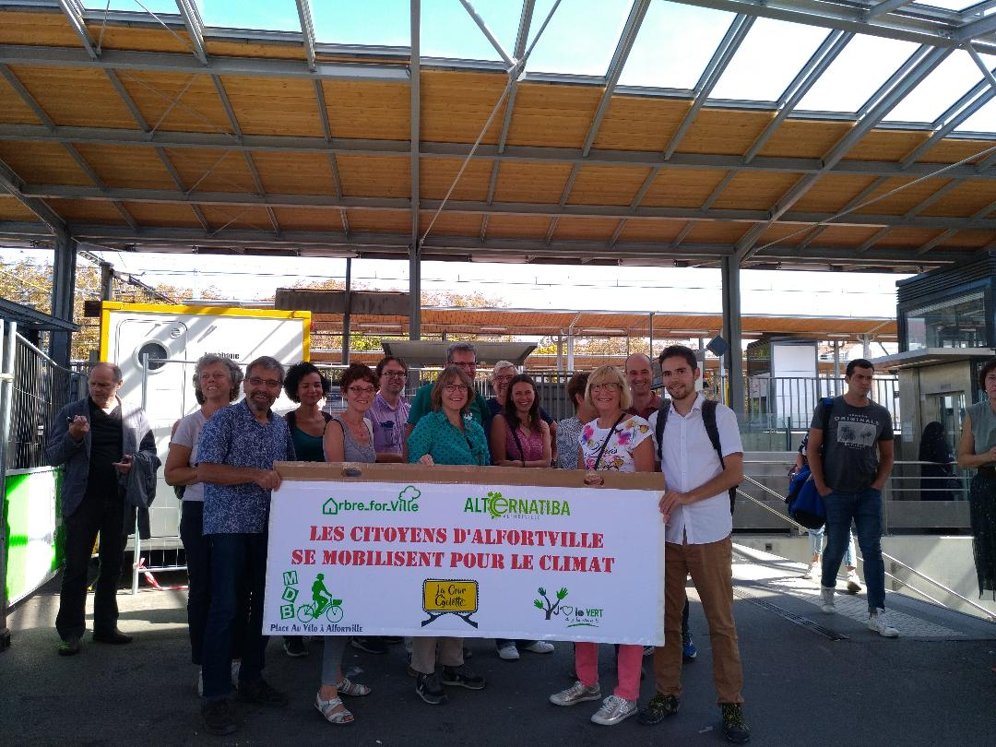

Slide 7
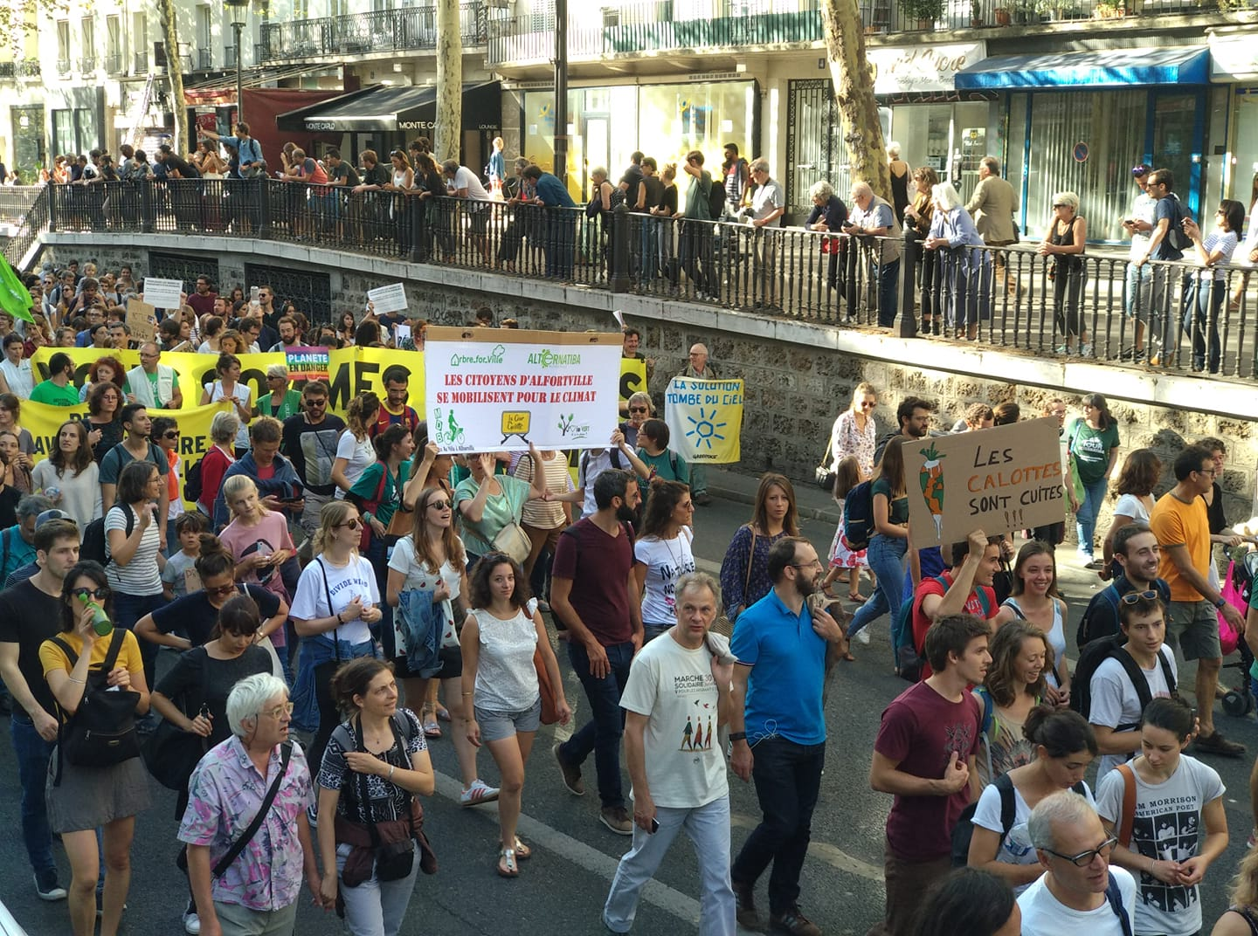

Slide 8
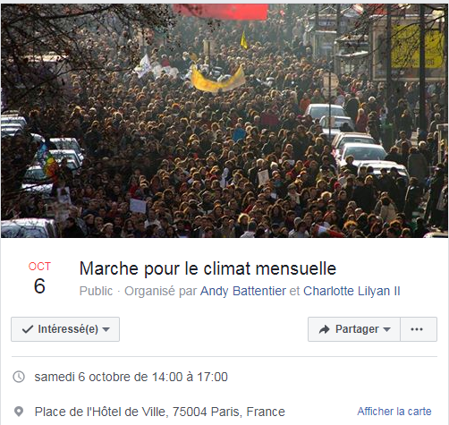
On remet ça?

Slide 9
Actualités – Evénements
Présentation de PAV – Alternatibar du 18 sept – 19h30 (Bernard, JM, Cyprien + Sabine) (Lieu: cowork city)
Semaine de la Mobilité (https://www.ademe.fr/actualites/manifestations/semaine-europeenne-mobilite-2018) Stand PAV avec LesAmis de la Courcyclette à la gare Gare RER de Maisons Alfort-Alfortville - Vendredi 21/09/2018 = 16H-19H : Tom début à 16h/Cyprien/sabine/Christian? - Samedi 22/09/2019 = 10H-17H Bernard, Dom et JM matin || apres-midi: Jean-Charles? Sabine / Cyprien Atelier auto-réparation le samedi

Slide 10
Stand du Village Associatif
Samedi 15 Septembre (10h-18h)
Palais des Sports (rue de Rome)
Réunion préparatoire le Mardi 4/09 à 19h – Salle Convivialité POC Alfortville. Sabine
=> Stand N°80 (développement durable) à l’intérieur du Palais des Sport (au fond) Installation Stand : Samedi 8h-9h30
Petit Dej de 8h45 à 9h35
Demande d’autorisation de vente petit materiel vélo faite au maire=> accord donné
Jeu de Piste? Doit etre confirmé. Si oui, puzzle remttre les pièce puzzle: vélo et légende
Il sera difficile de trouver une place de parking samedi (Vigipirate): privilégier le vélo
Des barrières Vauban demandées à l’intérieur pour accrocher son vélo

Slide 11
Roulement Accueil Stand
Roulement | Matin 9h – 11h30 | Matin 11h30 – 13h | 13h-14h | Après-midi 14h-16h | Après-midi 16h-18h
Laurence |  |  | x | x
Sabine | x | x | x | x | x
JM |  | x
Isabelle |  | x
Bernard |  |  |  | x | x
Cyprien | x

Slide 12
Organisation PAV Alfortville
Répartition des taches/relais
COM externe / Réseaux Sociaux
Organisation des Réunions PAV
Fiches travaux / Etude terrain
Cyprien/Sabine
Sabine
COM interne/adhérents
Veille actualité Vélo
Organisation des Balades / Capitaine Convergence
Cyprien/Sabine
Relations avec Elus
Services Associatifs et autres Assoc (impressions affiches, courriers au Maire/au Département, etc,,)
Karine/Sabine
Organisation Bourse
Ateliers Réparation / Gravage

Slide 13
Dimanche 16 – Paris sans Voiture
https://www.paris.fr/journeesansvoiture
Départ Amphithéâtre Ile au Coîntre (écluse fermé)– 14h
Rive gauche – aller
Rive droite – retour

Slide 14
https://www.paris.fr/velo

Slide 15
Bourse MDB – Ivry – dimanche 30 Sept
Bruno Mahouche - MDB Ivry-Vitry-Choisy s'est associé avec la Cyclofficine (Atelier d'auto réparation velo d'Ivry) le Dimanche 30 septembre à partir de 10 h au Parc des Cormailles à Ivry-sur-seine
10-13h accueil des vendeurs
14-17h30 accueil des acheteurs
15-17h atelier d'auto-réparation
Karine/sabine: gravage bicycode l’après-midi
Est-ce qu'une personne du MDB Alfortville sachant graver pourrait soit nous former pour le marquage ou venir ce dimanche pour marquer et graver les vélos.

Slide 16
Prochaines dates/événement à fixer :
Balades pour 2018/2019
- Samedi 13 Octobre 2018 - départ 14h00 pour la Forêt Domaniale de la Grange (Limeil-Brevannes) ;
- Dimanche 18 Novembre 2018 : départ 14h00 pur le Bois de Vincennes, visite du Jardin tropical et retour expo photo au 148
- Samedi 16 Février 2019 - départ 10h pour le Port aux Cerises – Draveil.
- Dimanche 7 Avril - départ 10h. Balade Guinguettes sur les Bords de Marne (Circuit Geovélo – Tout un cinéma)
- Convergence francilienne – dimanche 2 juin (à confirmer)
- Dimanche 23 Juin - départ 10h (Noisiel – visite de l’usine – à confirmer si possible ou canal de l'Ourcq en bateau/vélo)
Canal de l’Ourcq: "L'appel de la forêt - En bateau de Paris au Parc forestier de la Poudrerie (on peut même emporter son vélo)" https://exploreparis.com/fr/146-la-croisiere-cyclo-sur-le-canal-de-lourcq-de-paris-a-sevran-en-bateau-etou-en-velo.html

Slide 17
Prochaines dates/événement à fixer :
Prochaines dates de Réunions PAV à fixer:
Mercredi 28 novembre 2018 – 20h
Jeudi 17 janvier 2019 – 20h
Mercredi 13 mars 2019 – 20h
Lundi 13 mai 2019 – 20h
Mardi 18 juin 2019 – réunion 18h30 puis BBQ
Bourse Vélo ? 24 Mars?

Slide 18
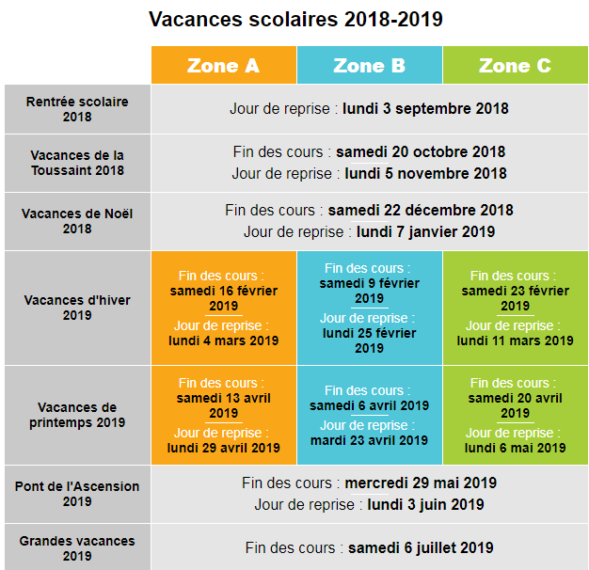

Slide 19
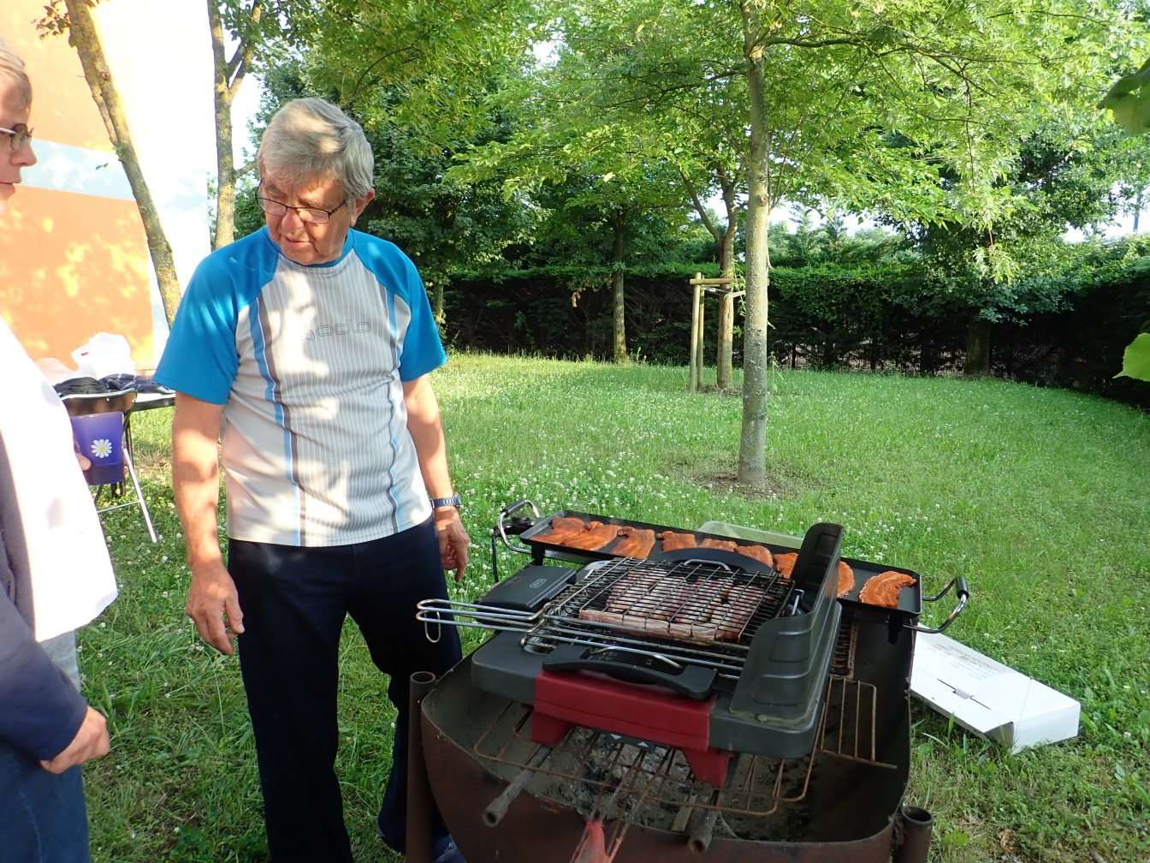
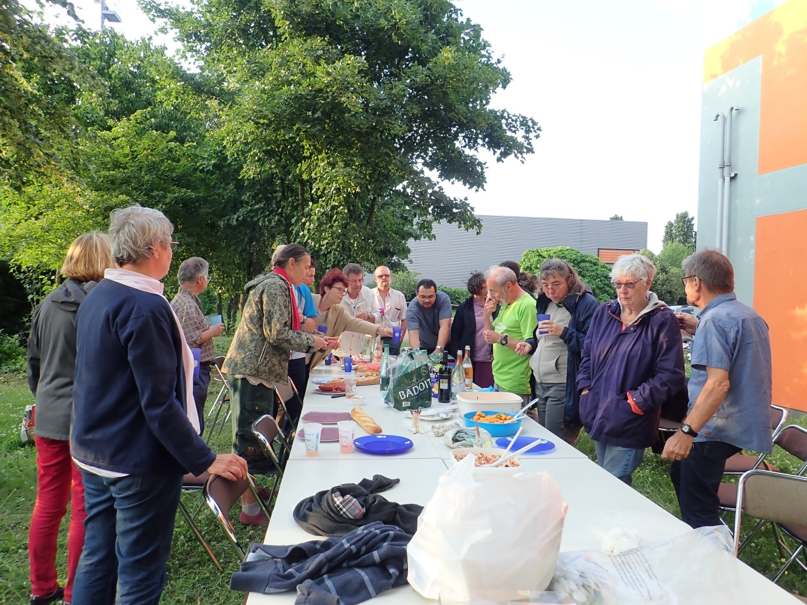
Retour sur les dernières activités PAV
BBQ du 12 juin

Slide 20
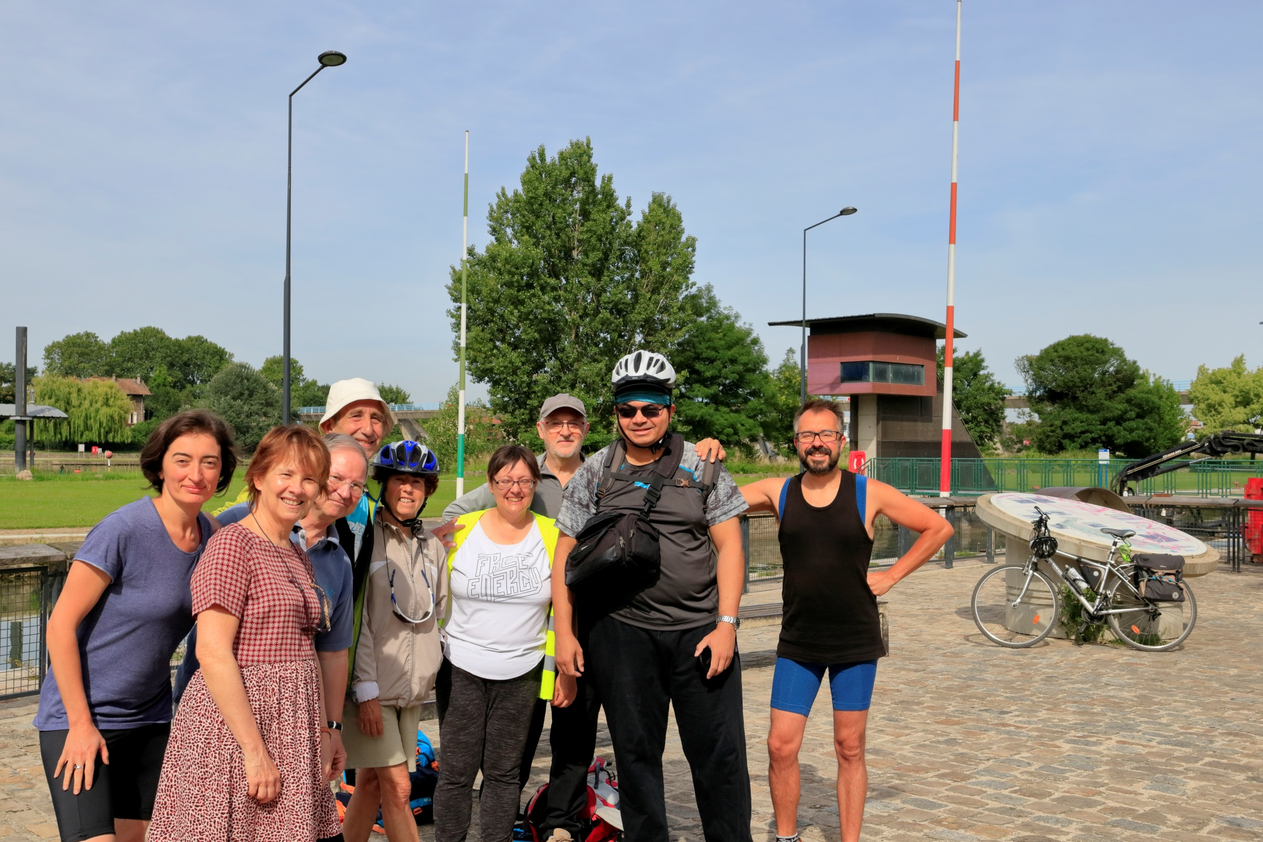
Balade à Noisiel du 24 juin (merci JM pour les photos!

Slide 21
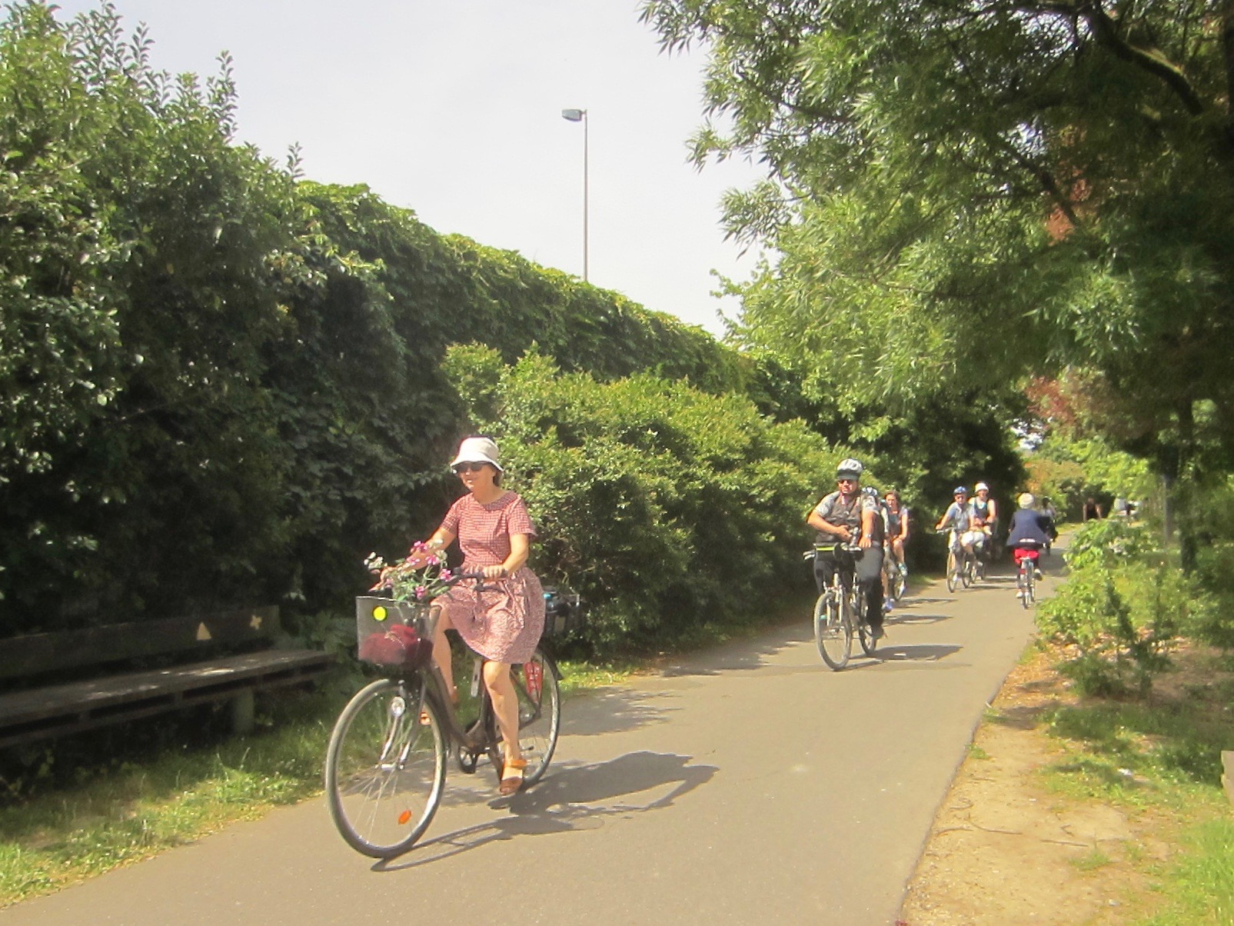

Slide 22
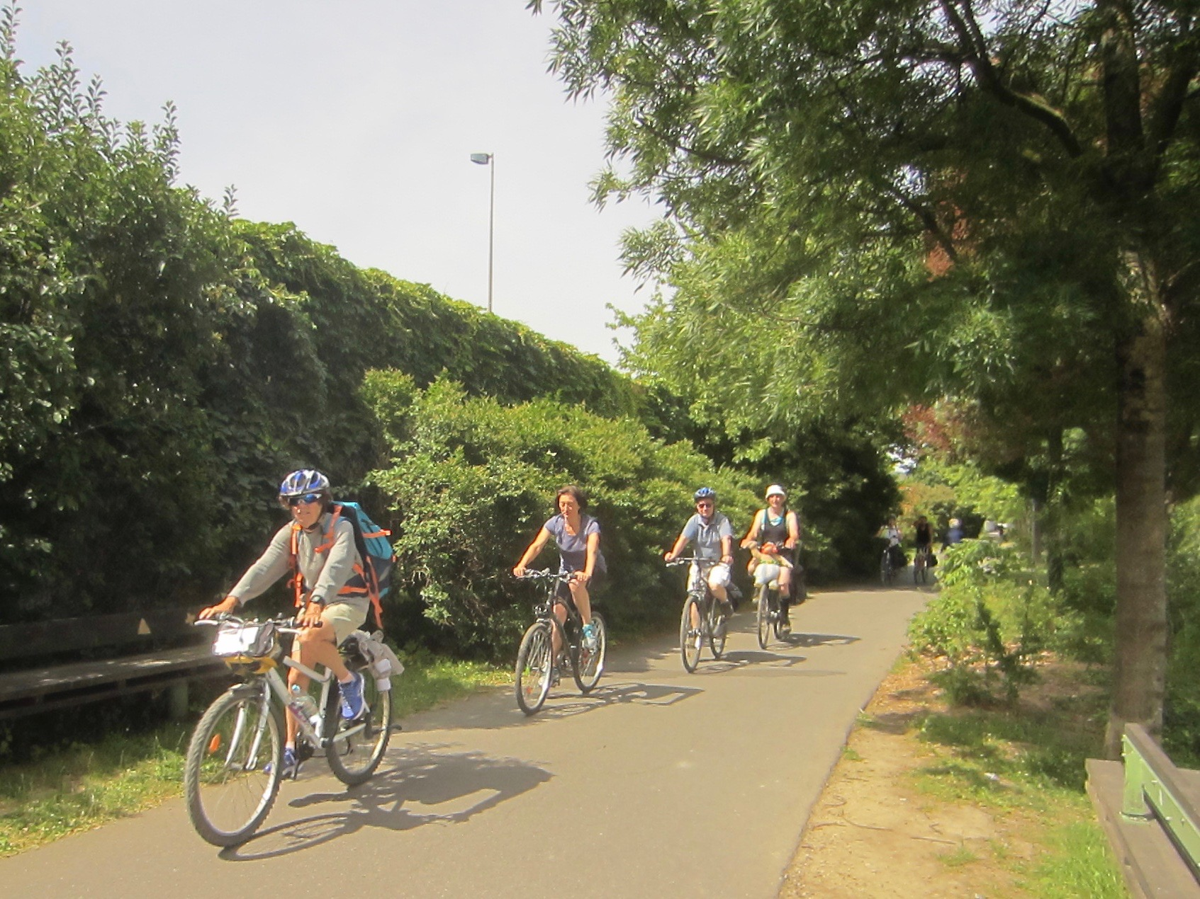

Slide 23
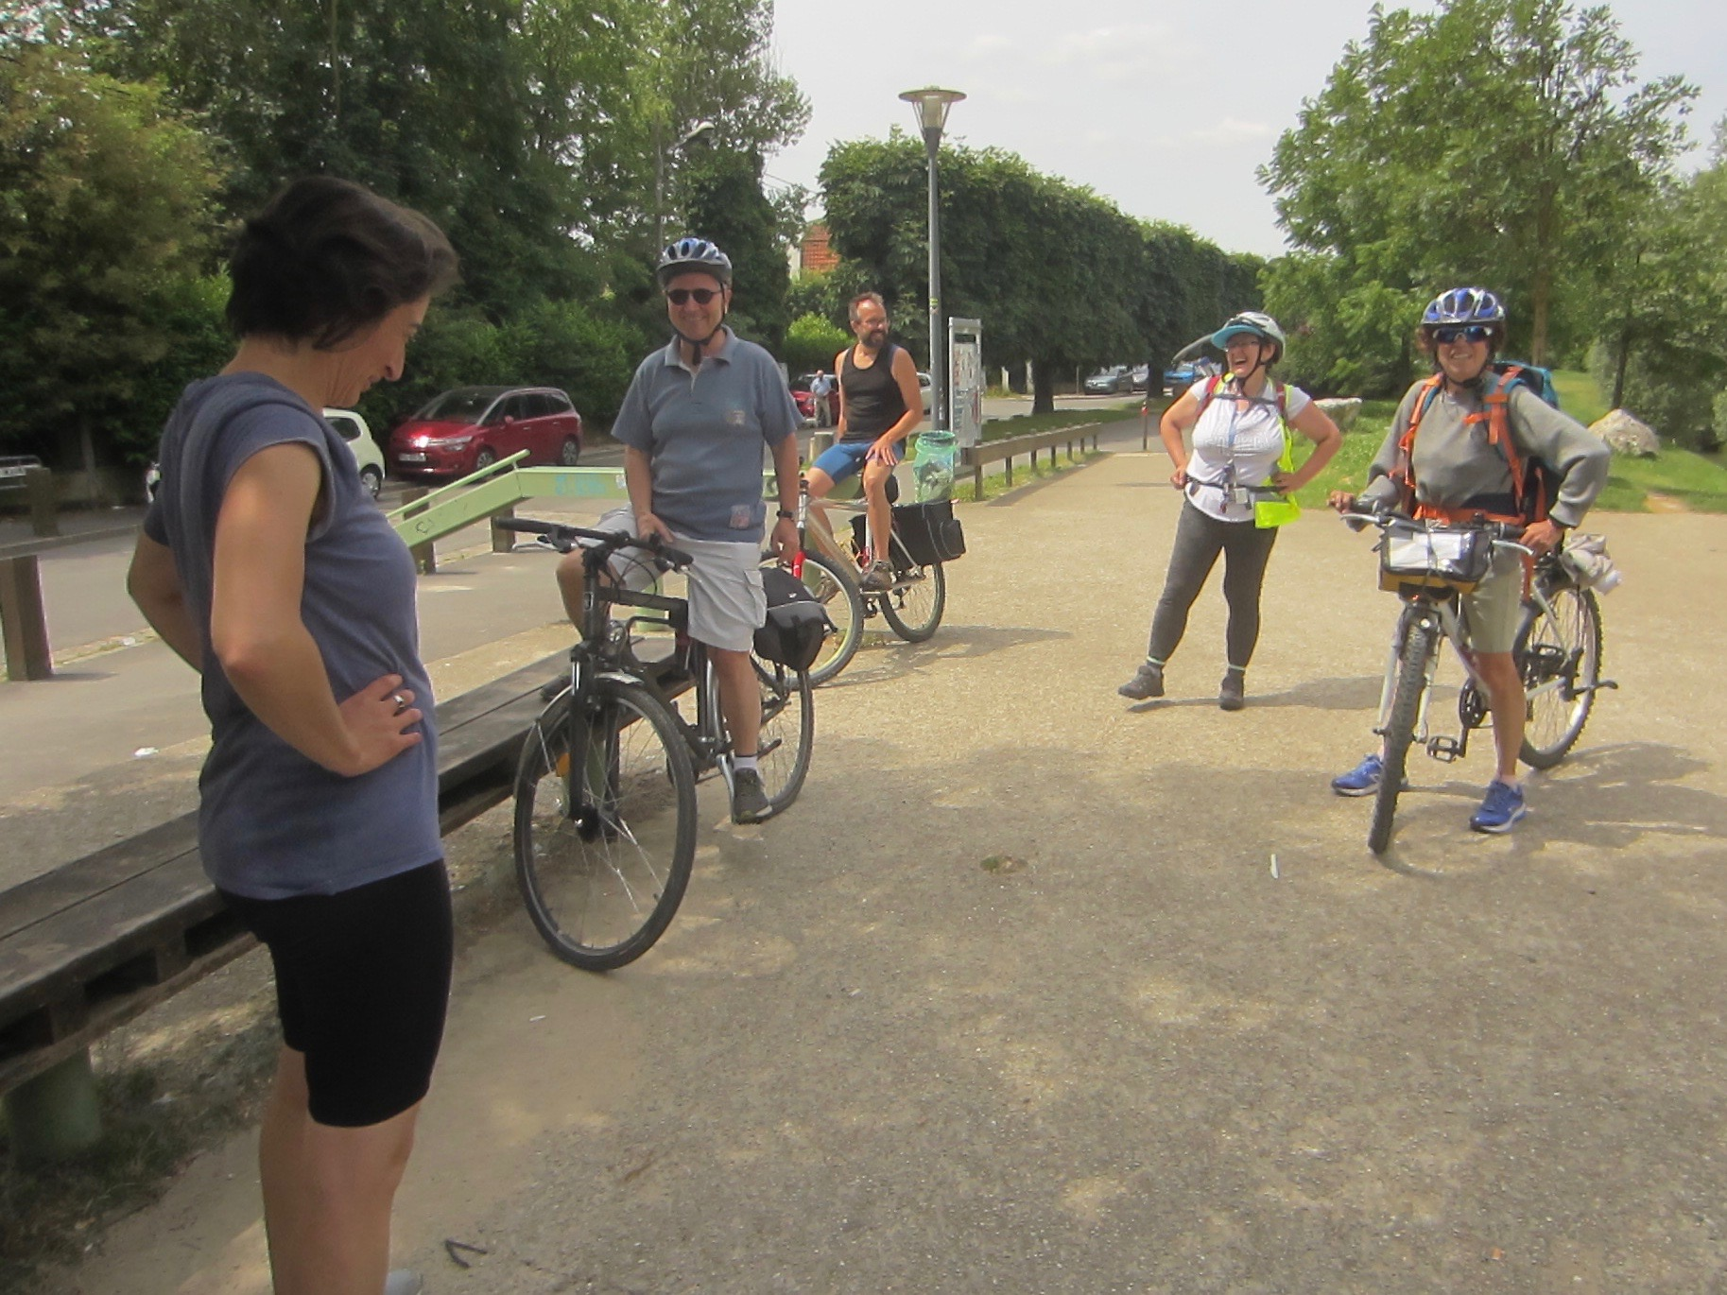

Slide 24
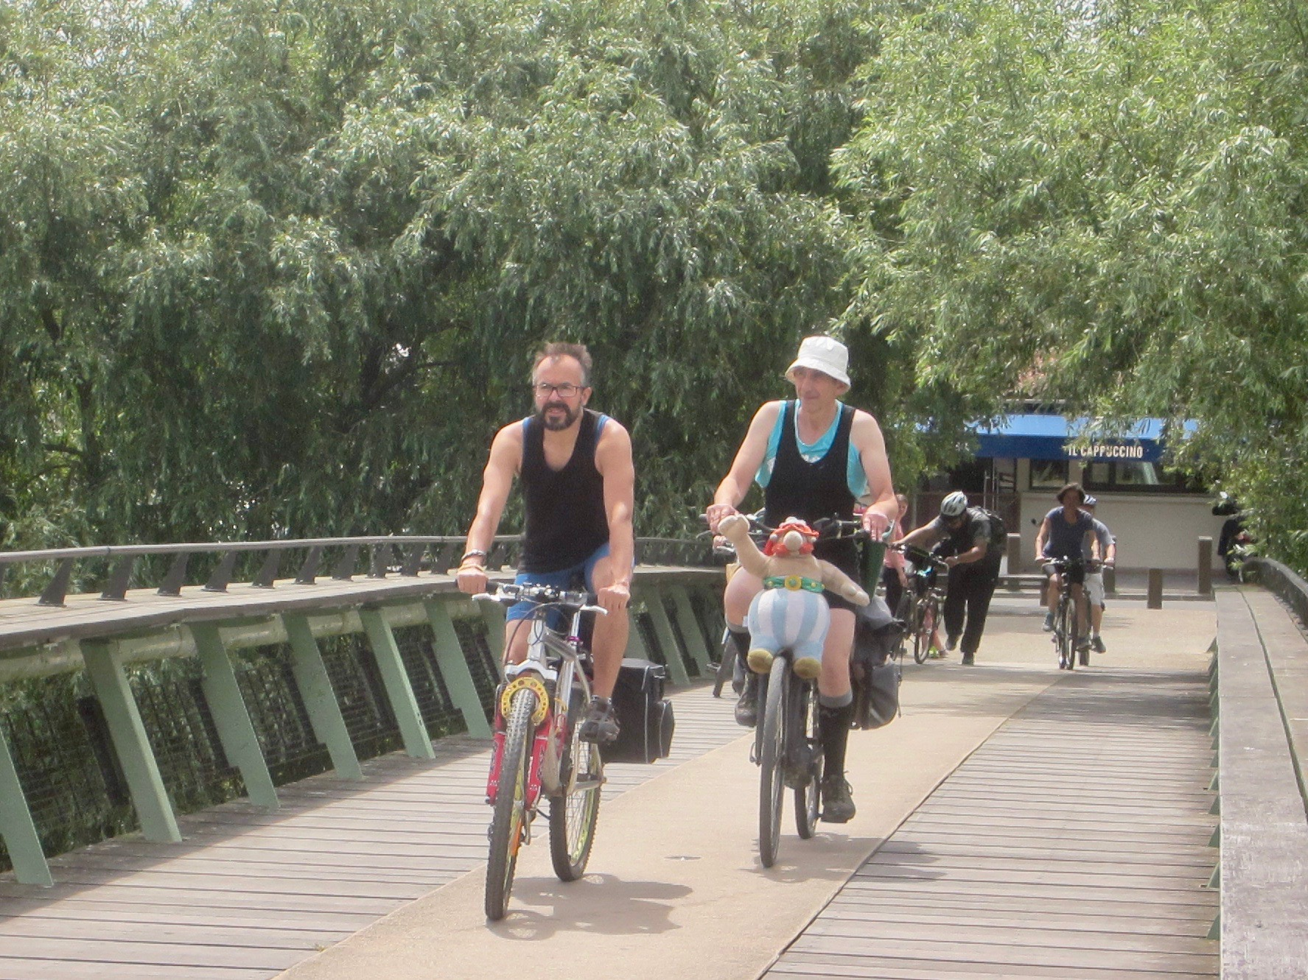

Slide 25
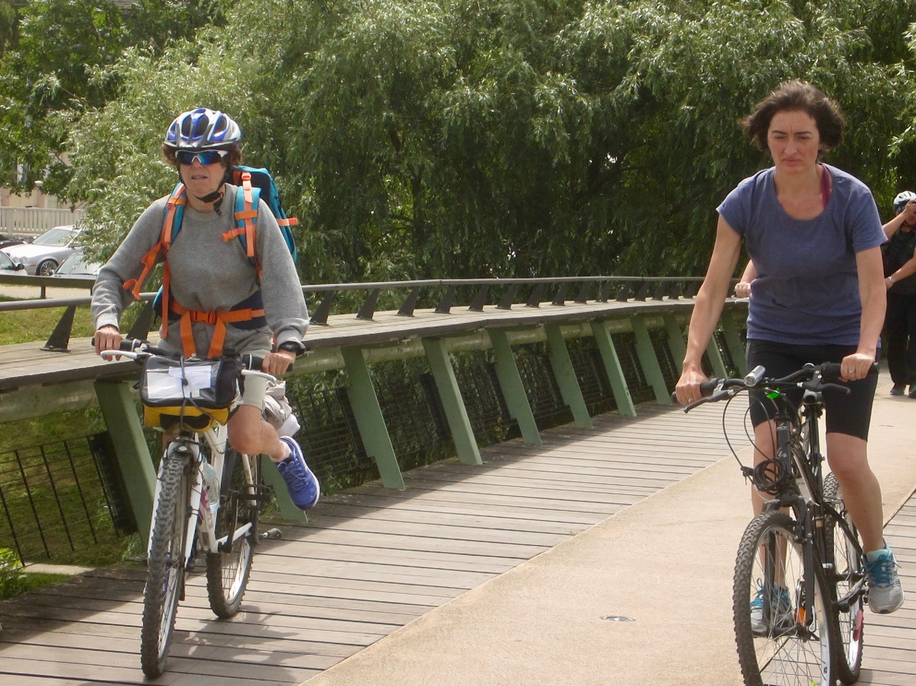

Slide 26
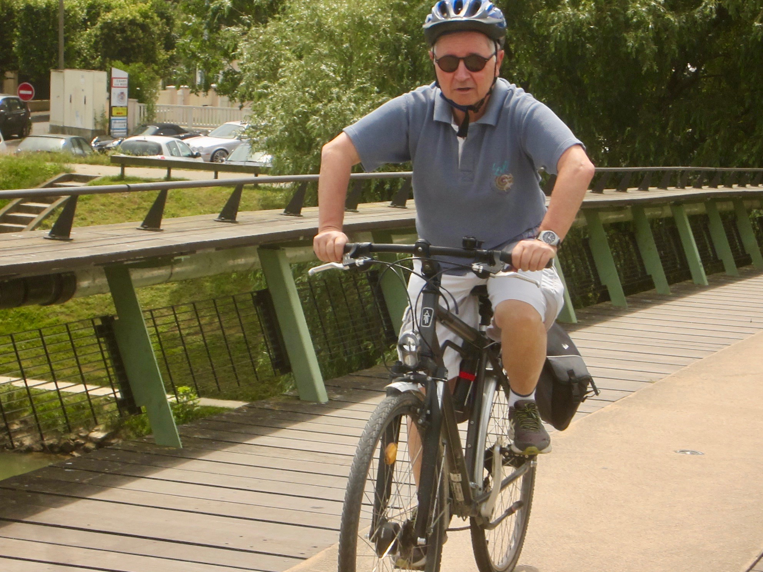

Slide 27
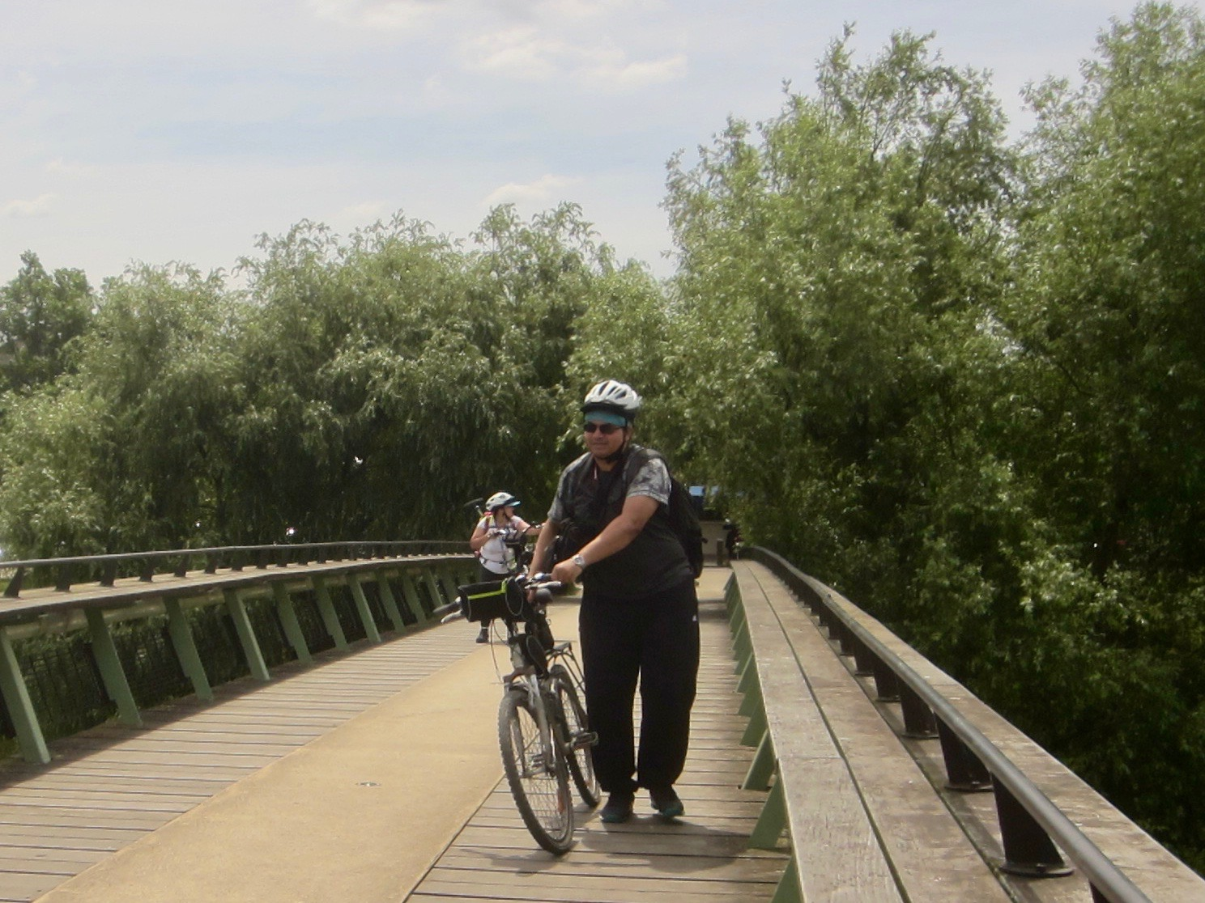

Slide 28
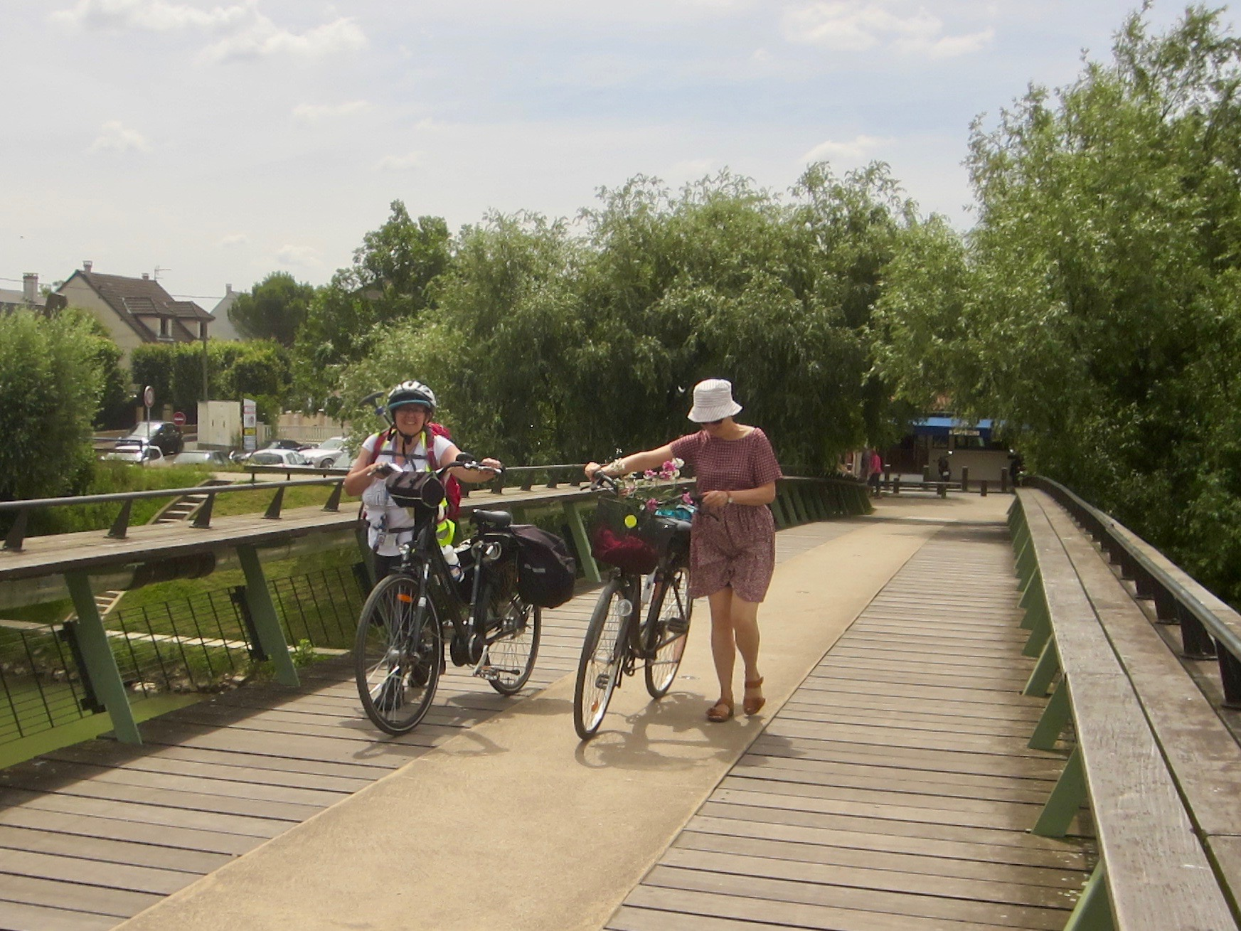

Slide 29
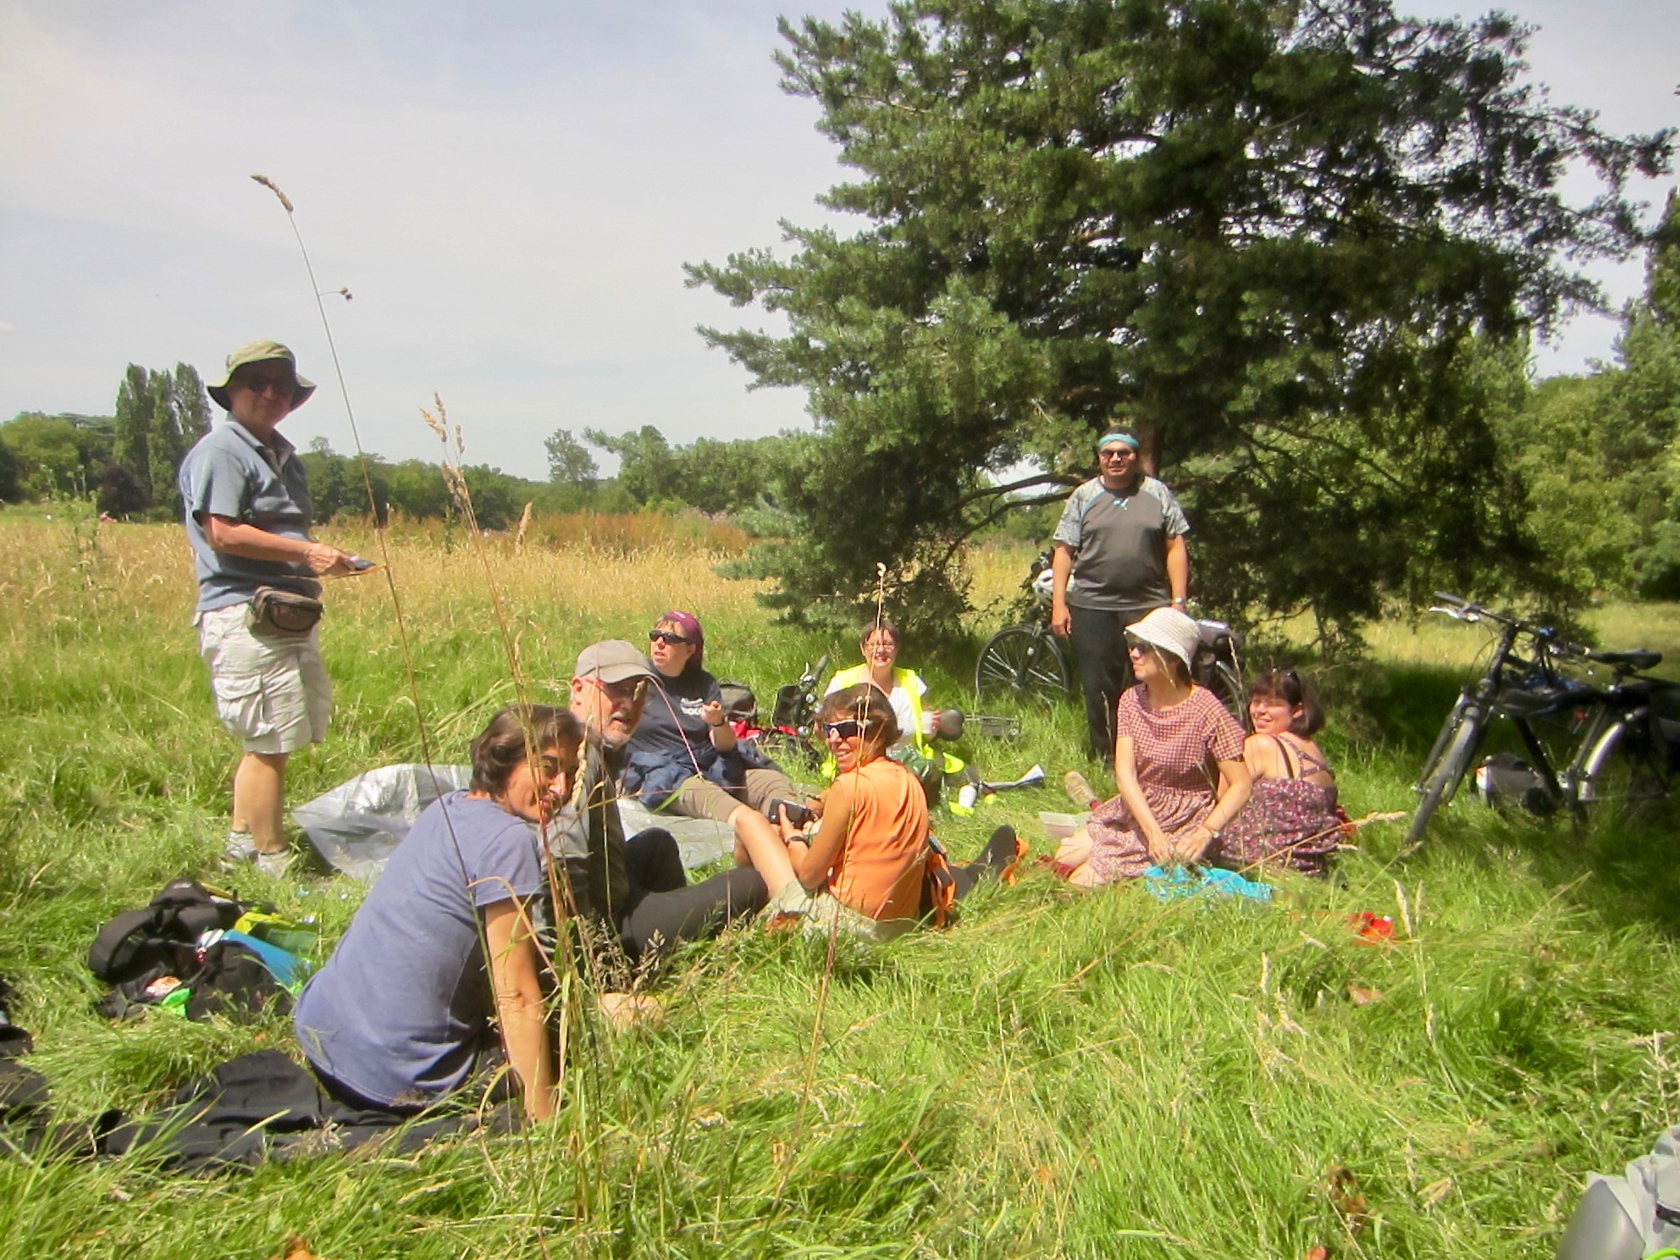

Slide 30
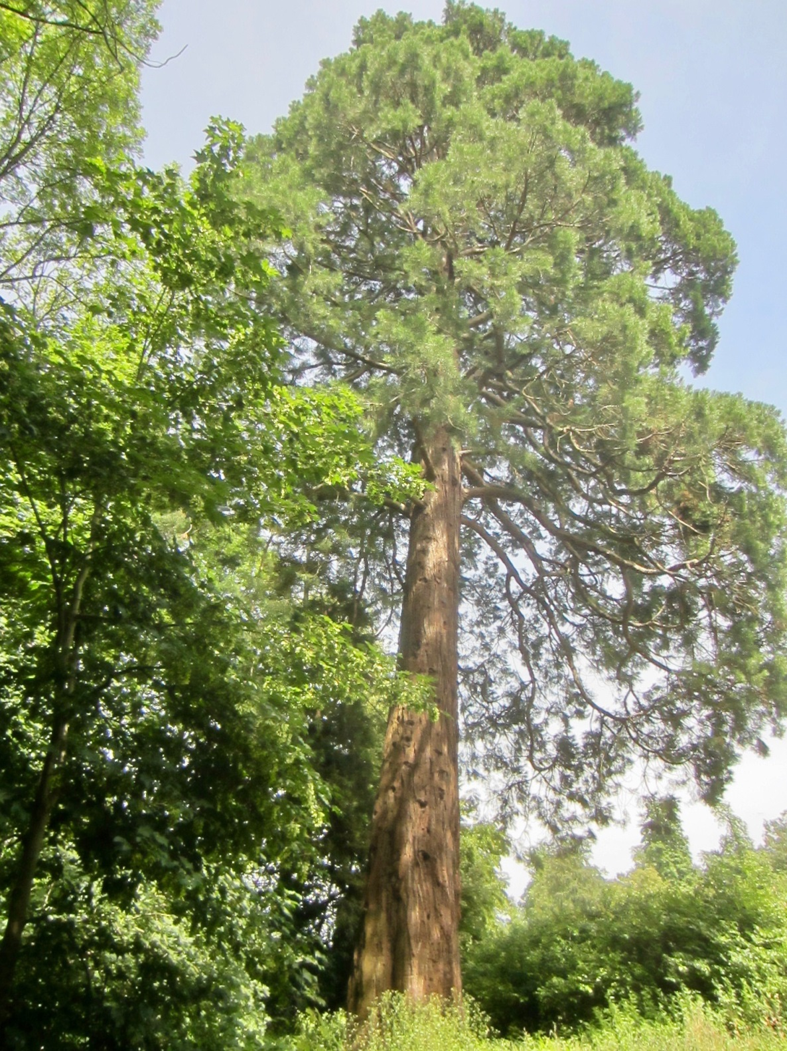
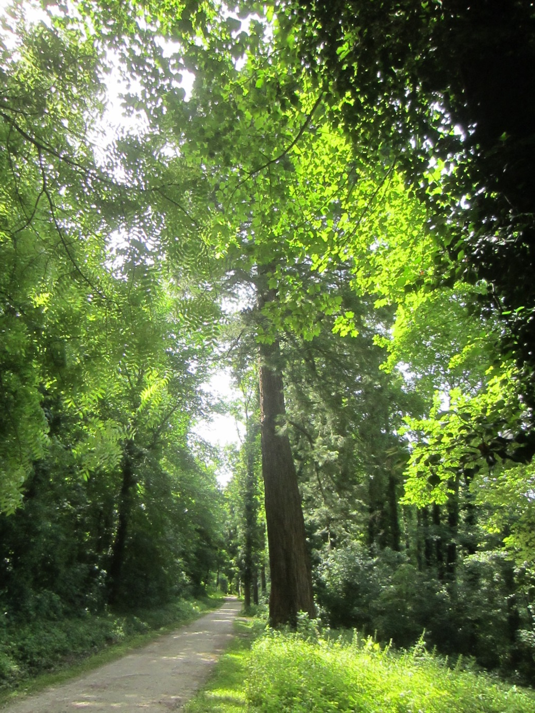

Slide 31
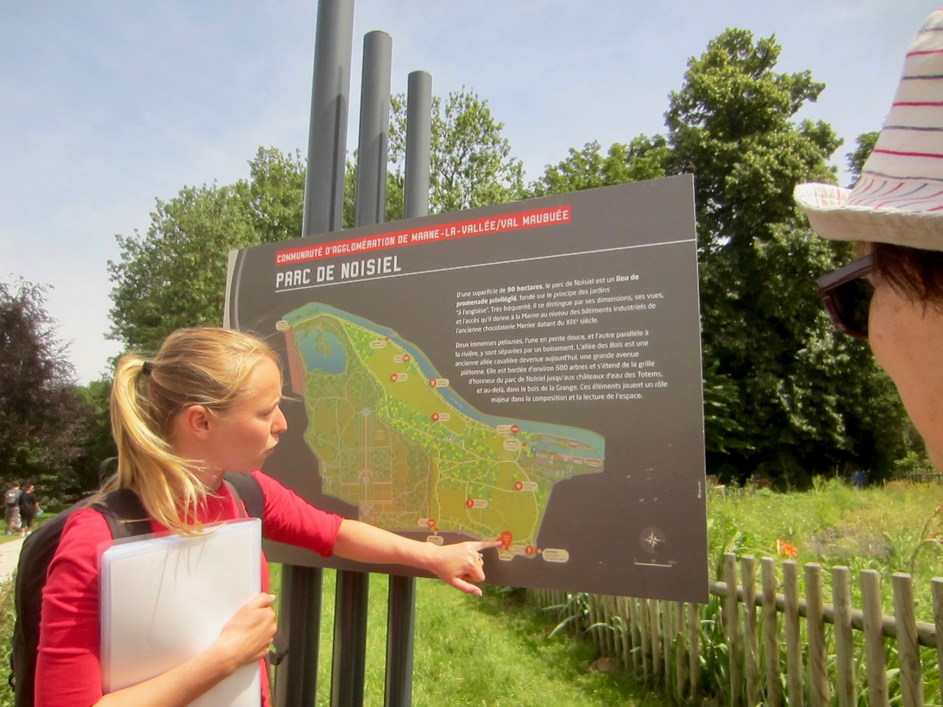

Slide 32
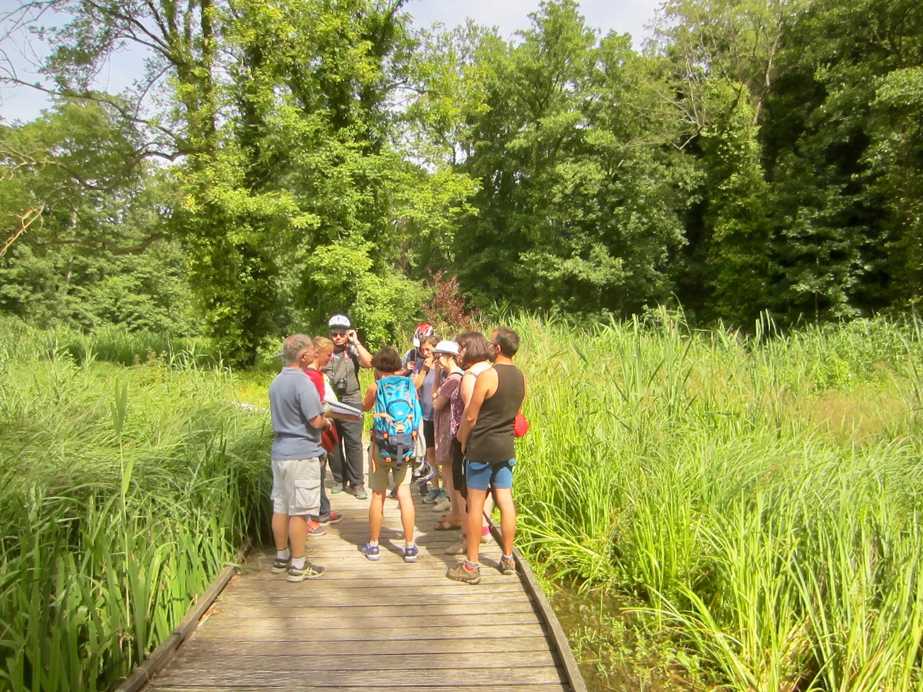

Slide 33
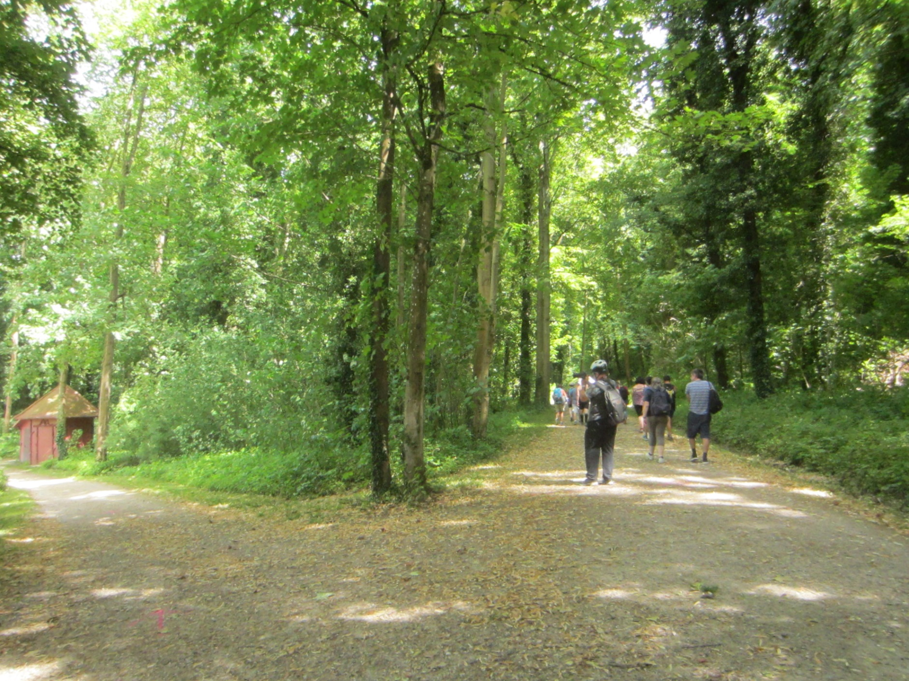

Slide 34
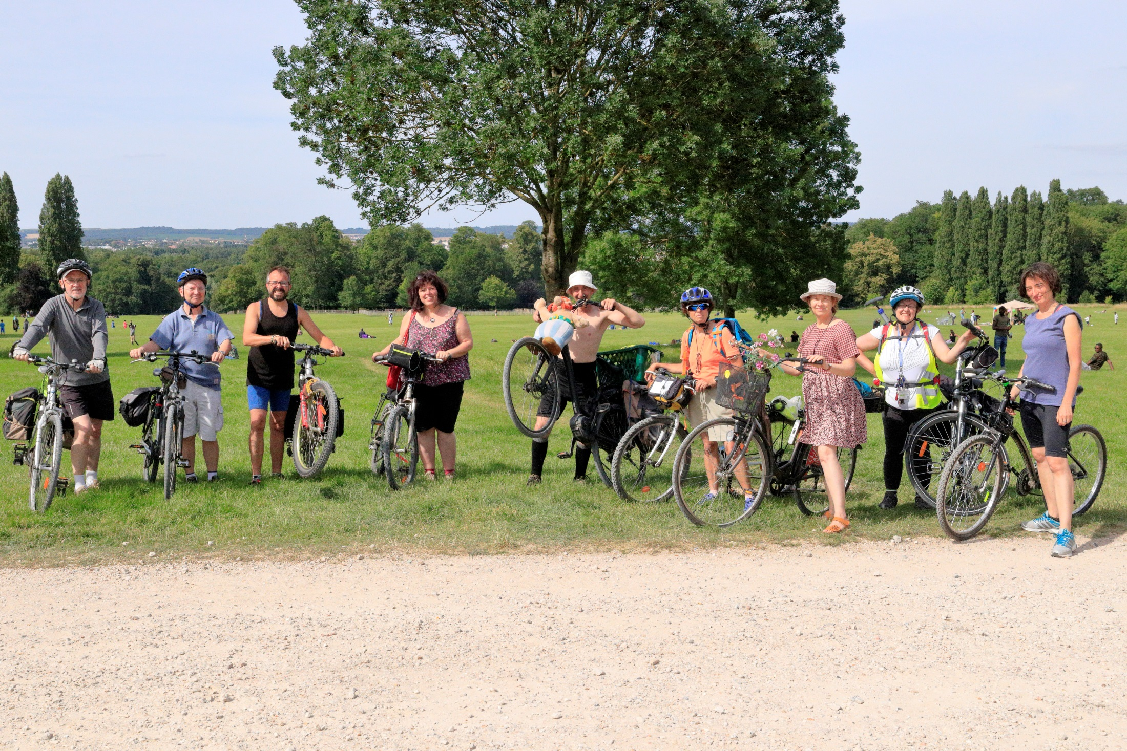

Slide 35
Autres sujets
Comité Vélo du 94 – 26 juin
Rencontre du 29 juin avec la Mairie avec Claire/Karine/Sabine
Projet européen assurance VAE – avis récoltés courant juillet
Dossier envoyé à M. Gerchinovitz/M. Carvounas sur le devenir des Station Autolib (27 août)
Remerciements
Concertation à venir=> avis des alfortvillais
Creation d’un site PAV twitter? Cf journée des Antenne – importance des réseaux sociaux

Slide 36
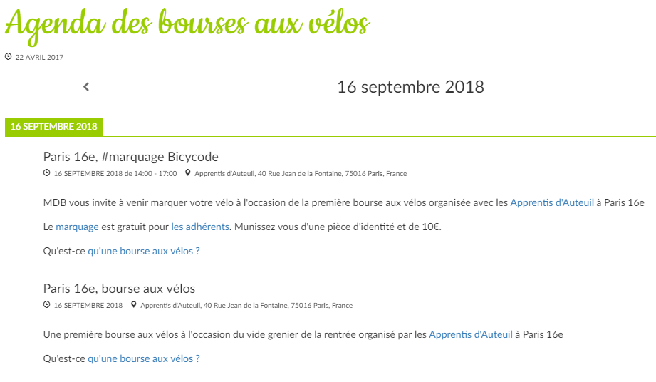
Calendrier MDB
https://mdb-idf.org/agenda/

Slide 37
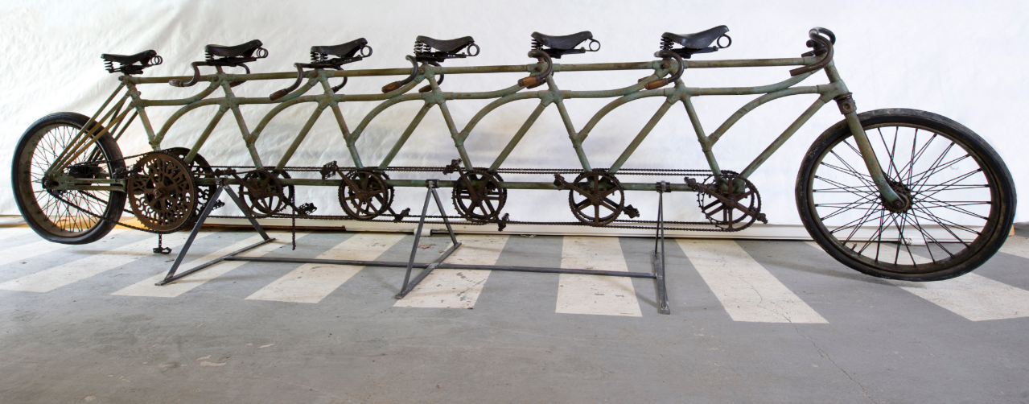
Autres informations à partager - Envies - Suggestions?
MERCI
Le musée du domaine départemental de Sceaux conserve une sextuplette fabriquée par le constructeur Adolphe Grossot (plaque métallique à l'avant du cycle). Elle est datée de 1898 et aurait servie de "coupe vent" au champion Paul Bourotte lors de courses de demi-fond.

